Slide 1
Школьные принадлежности

Slide 2
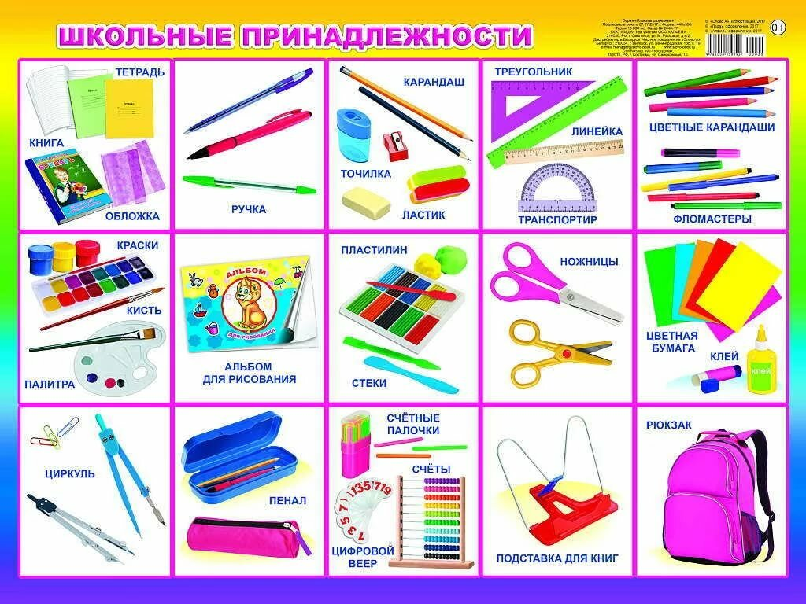

Slide 3
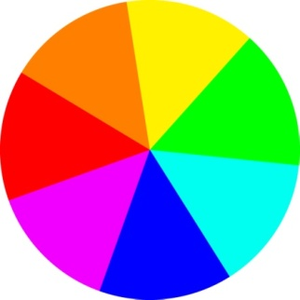





Схема составление рассказа
на тему школьные принадлежности
? что это | Какого цвета? | Какого размера, какой формы?
Материал | Для чего нужны?

Slide 4
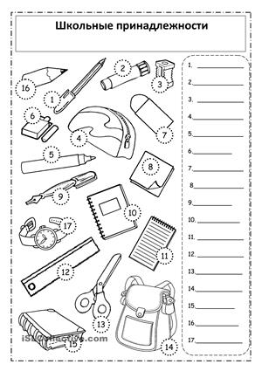

Slide 5
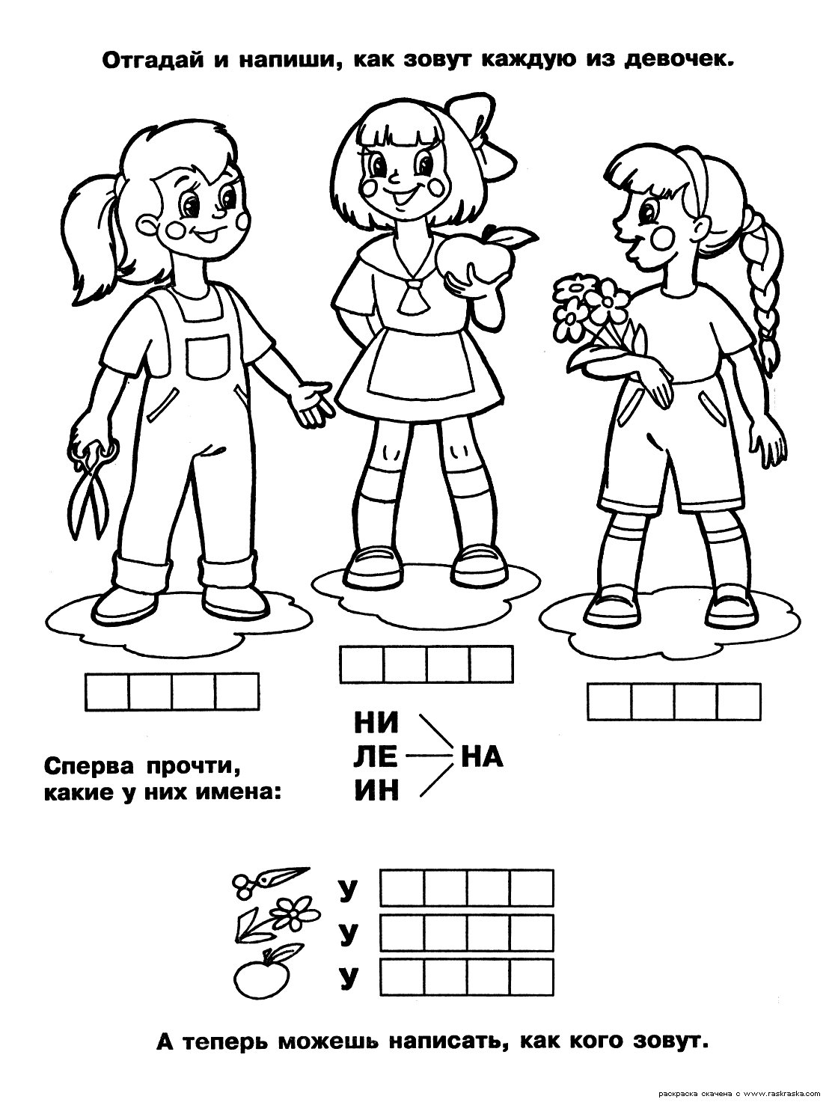

Slide 6
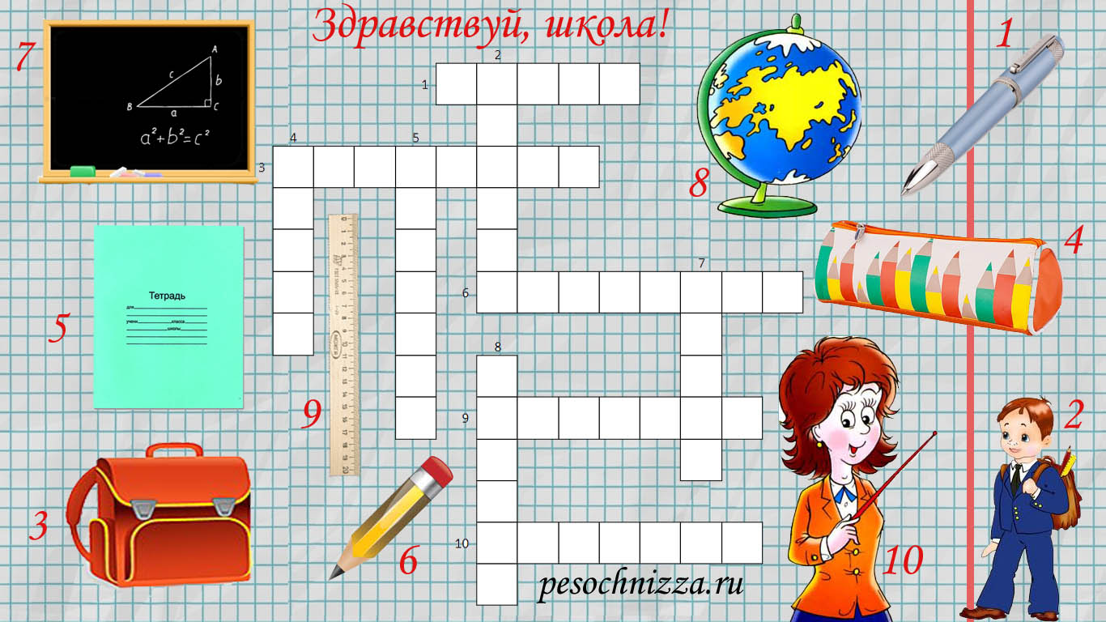

Slide 7


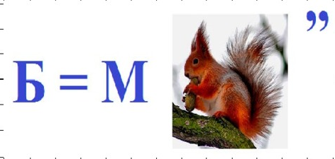
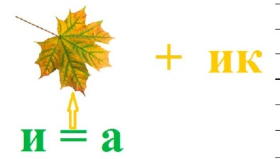

Slide 8


Slide 9
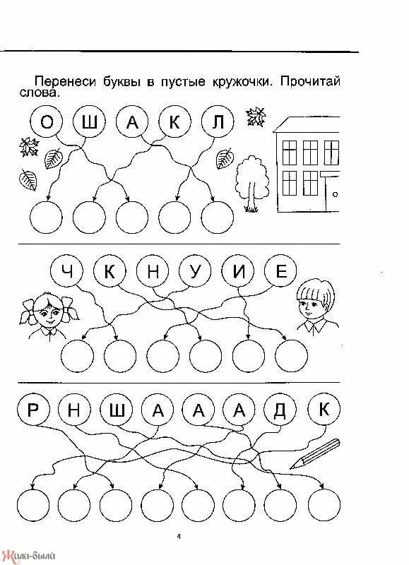

Slide 10
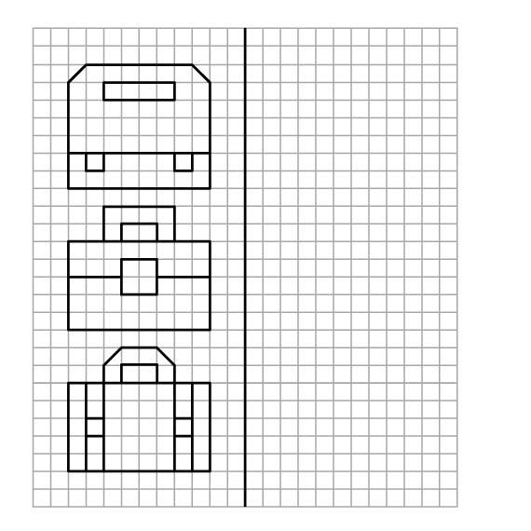

Slide 11
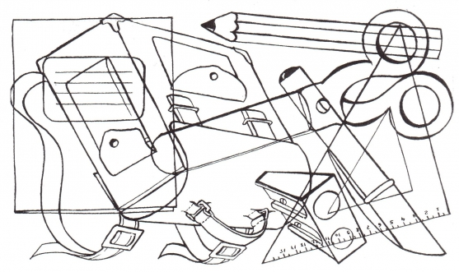

Slide 12


Slide 13
Читаем с детьми по теме
https://vsebasni.ru/tolstoi/filipok.html
https://www.litmir.me/br/?b=105562&p=1
https://rustih.ru/samuil-marshak-pervyj-den-kalendarya/
https://deti-online.com/stihi/stihi-berestova/chitalochka/

Slide 14


Slide 15
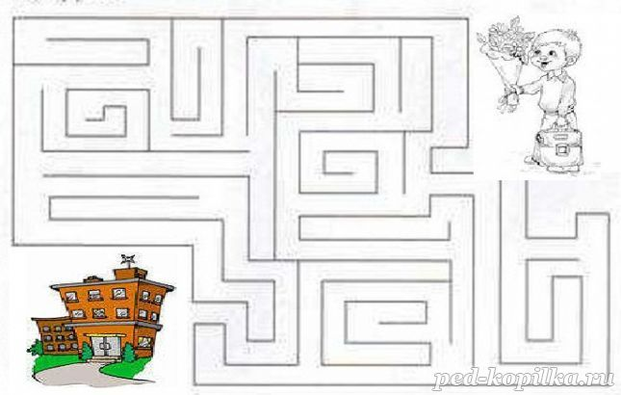

Slide 16
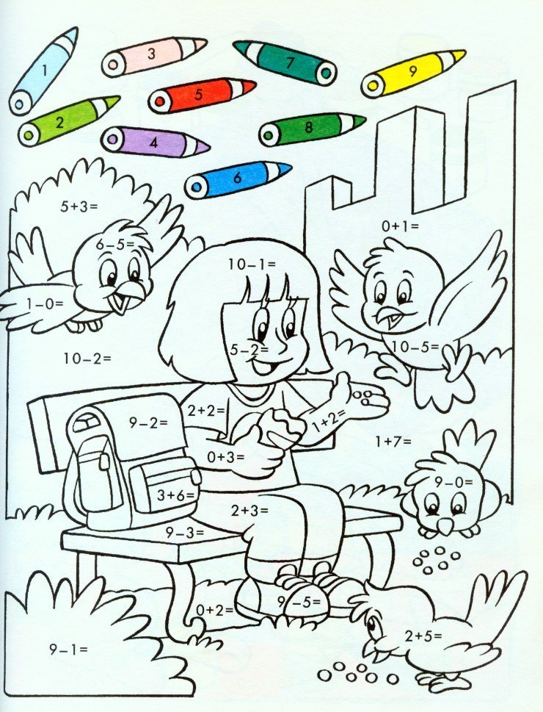

Slide 17
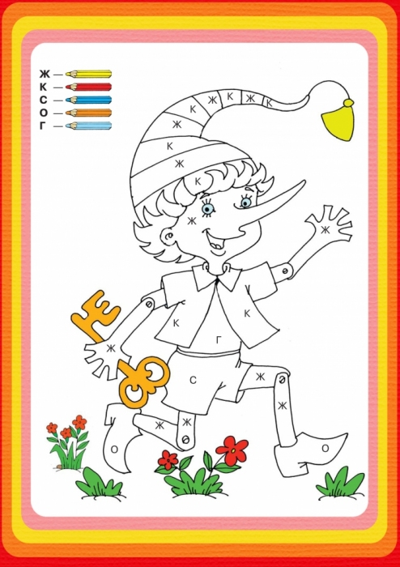

Slide 18


Slide 19
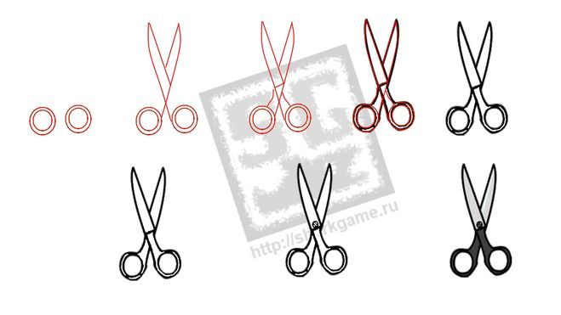
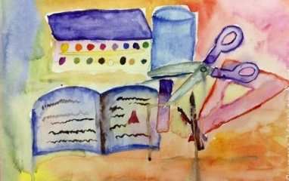
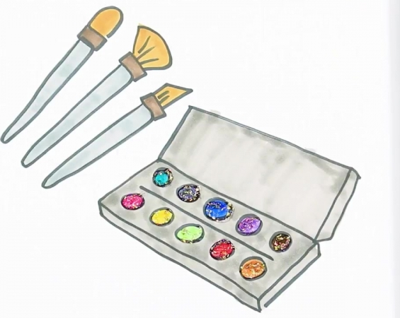
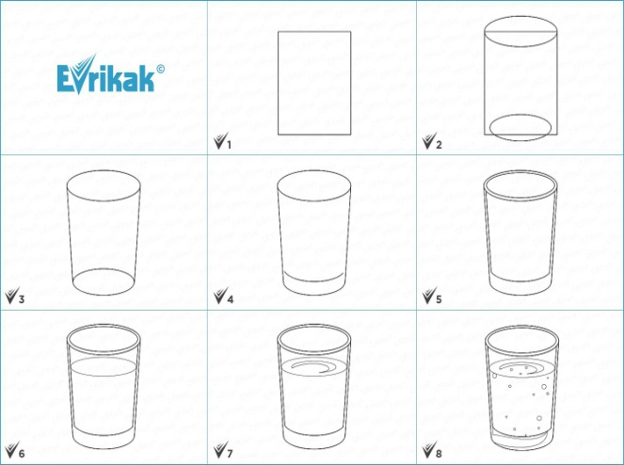
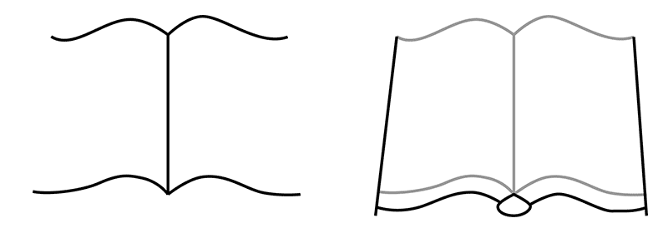

Slide 20
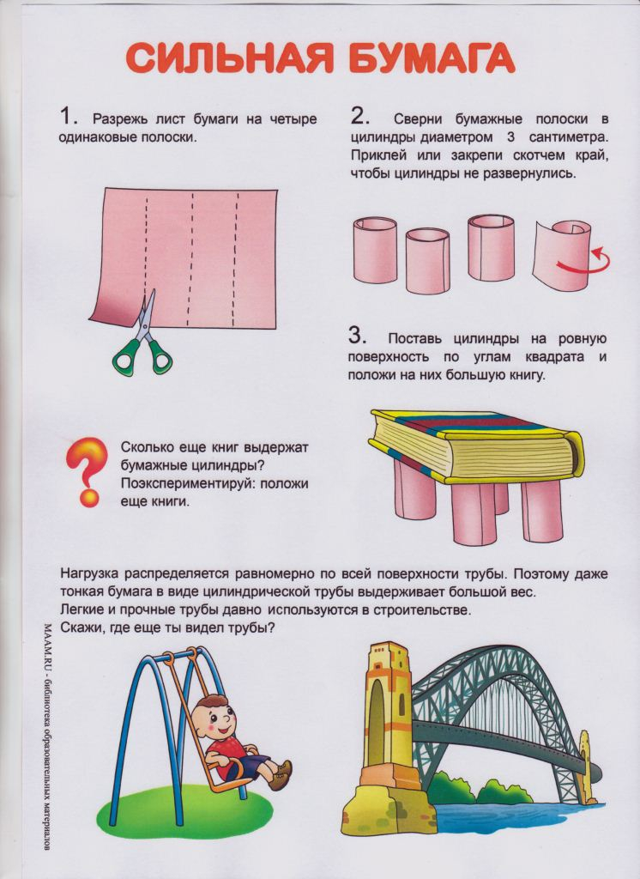

Slide 21
Слушаем песни про школу
https://yandex.ru/video/preview/?filmId=292266246983923128&text=песни%20про%20школу%20детские&text=песни%20&path=wizard&parent-reqid=1589541631005772-547243674476724936800263-production-app-host-vla-web-yp-12&redircnt=1589541642.1
https://yandex.ru/video/preview/?filmId=8659602440536984197&text=песни%20про%20школу%20детские&text=песни%20&path=wizard&parent-reqid=1589541631005772-547243674476724936800263-production-app-host-vla-web-yp-12&redircnt=1589541691.1
https://yandex.ru/video/preview/?filmId=10768641579249853203&text=песни%20наташка%20первоклашка&text=песни%20&path=wizard&parent-reqid=1589541755493808-1708213440846988498900305-production-app-host-man-web-yp-313&redircnt=1589541758.1

Slide 22
Смотрим видео
https://yandex.ru/video/preview/?filmId=1354772786542218322&text=мультфильмы%20про%20школу%20для%20детей%206-7%20лет&path=wizard&parent-reqid=1589541804748826-1495631909452224994900303-production-app-host-sas-web-yp-142&redircnt=1589541815.1
мультики про школу поучительные мультфильмы для детей youtube
https://yandex.ru/video/preview/?filmId=1945244334093744472&text=развивающие%20видео%20на%20тему%20школа%20и%20школьные%20принадлежности&path=wizard&parent-reqid=1589542196819700-1815041280412599073300245-production-app-host-vla-web-yp-196&redircnt=1589542206.1
https://yandex.ru/video/preview/?filmId=3811053133787049562&from=tabbar&parent-reqid=1589542328595349-829023547939222548500303-production-app-host-sas-web-yp-71&text=абвгдейка+на+тему+школа+и+школьные+принадлежности

